Slide 1
네트워크프로그래밍-2주 과제 제출용
학번 1891179
이름 김현학

Slide 2
2주 과제 제출 내용
본인 집에서 프로토콜 분석기 실습 Capture
ARP Request/Reply 화면
IP Packet 화면
TCP Packet 화면
UDP/DNS 화면
HTTP Web Data 화면
Mongoose Web Server 설치하고 테스트
HOME Page 데이터 교환 화면 Capture

Slide 3
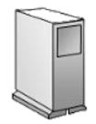
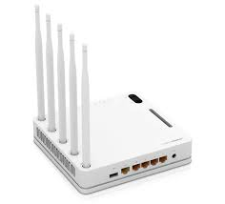
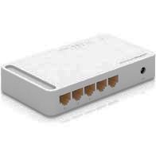




본인 집 환경 확인
DNS 서버
IP = 172.30.1.254
IP = ???
IP = ???
IP=210.183.171.161
IP = 168.126.63.1 kns.kornet.net
KT
IP=210.183.171.254
IP = ???
IP = 172.30.1.22
hansung.ac.kr
IP = 172.30.1.21
www.hansung.ac.kr
220.66.102.11

Slide 4
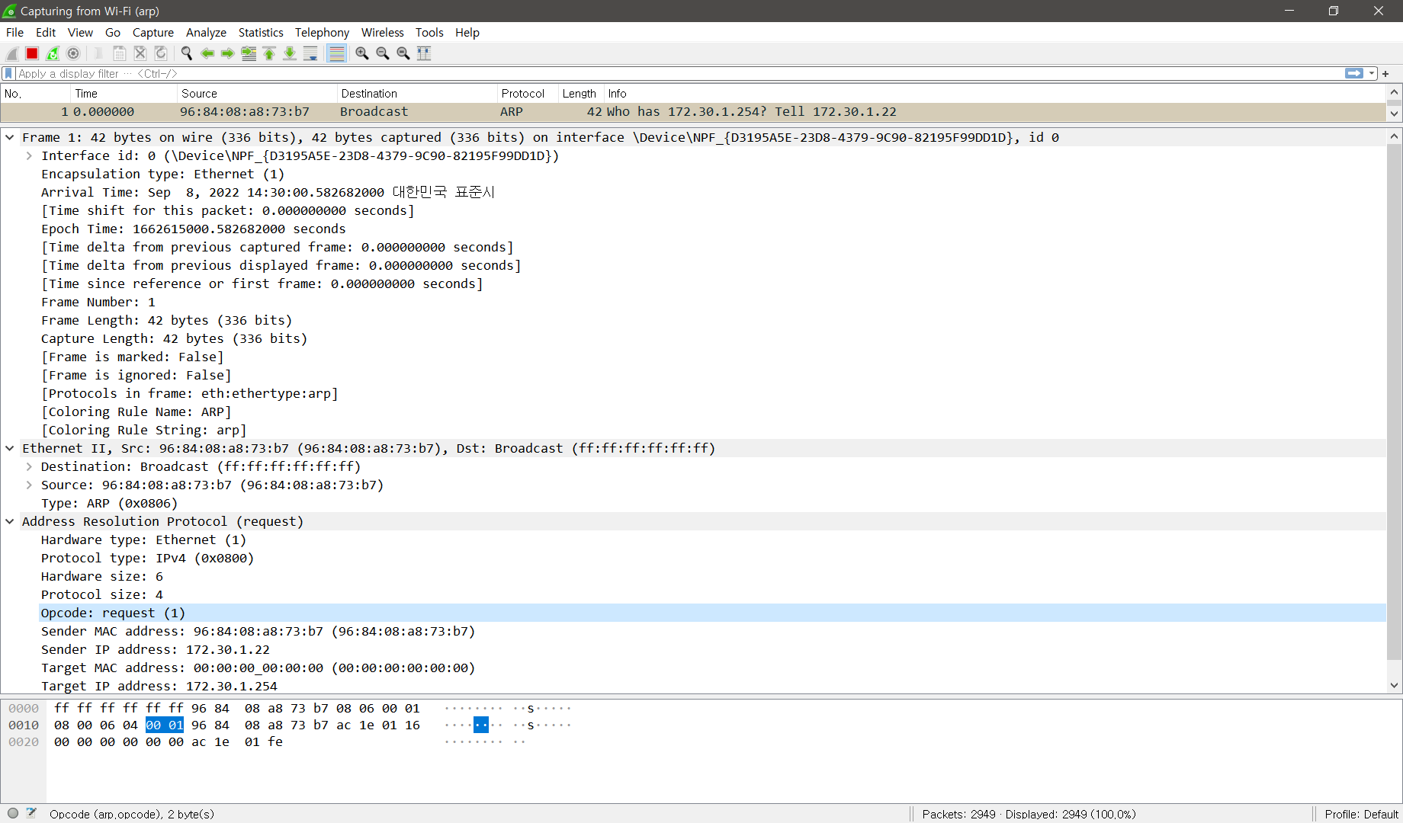
ARP Request

Slide 5
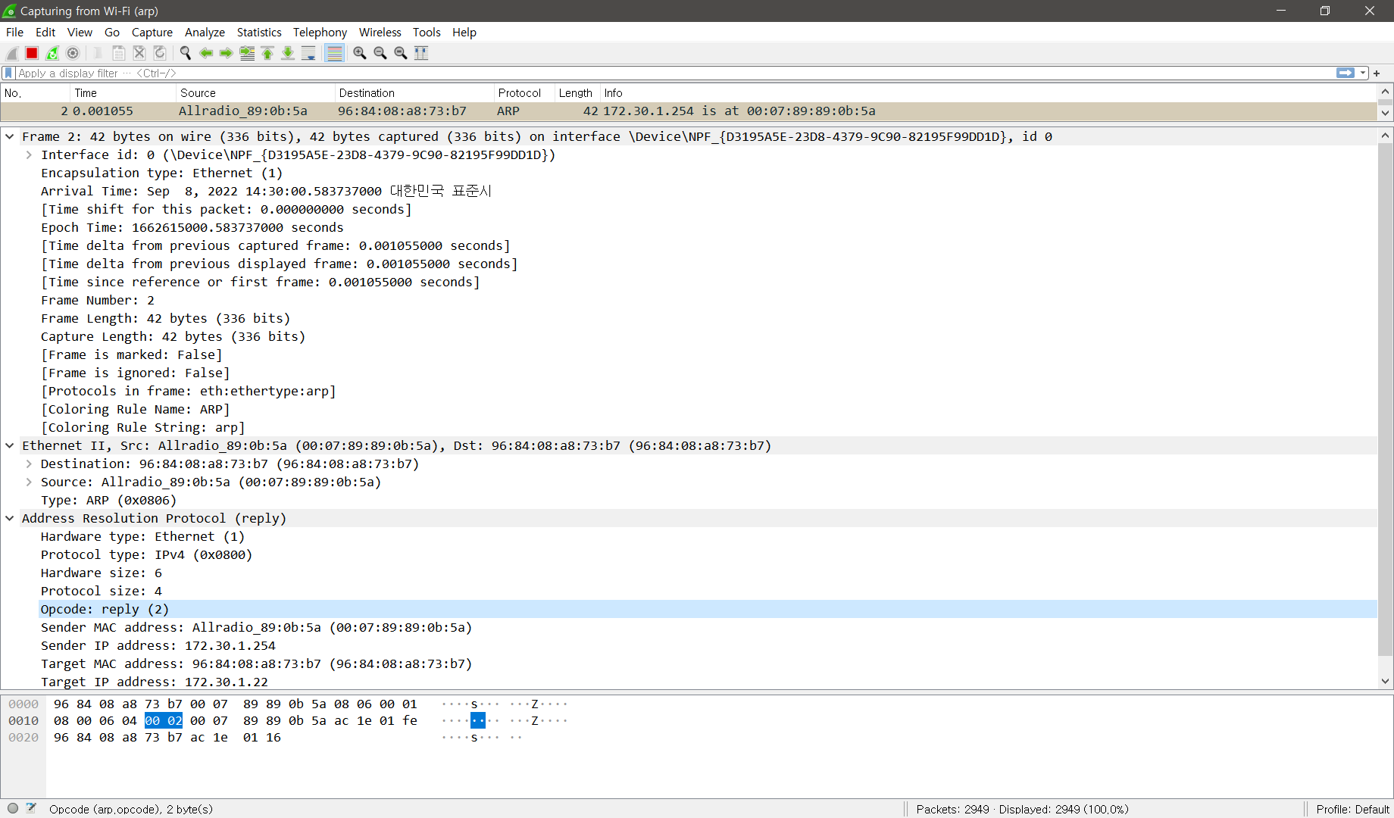
ARP Reply

Slide 6
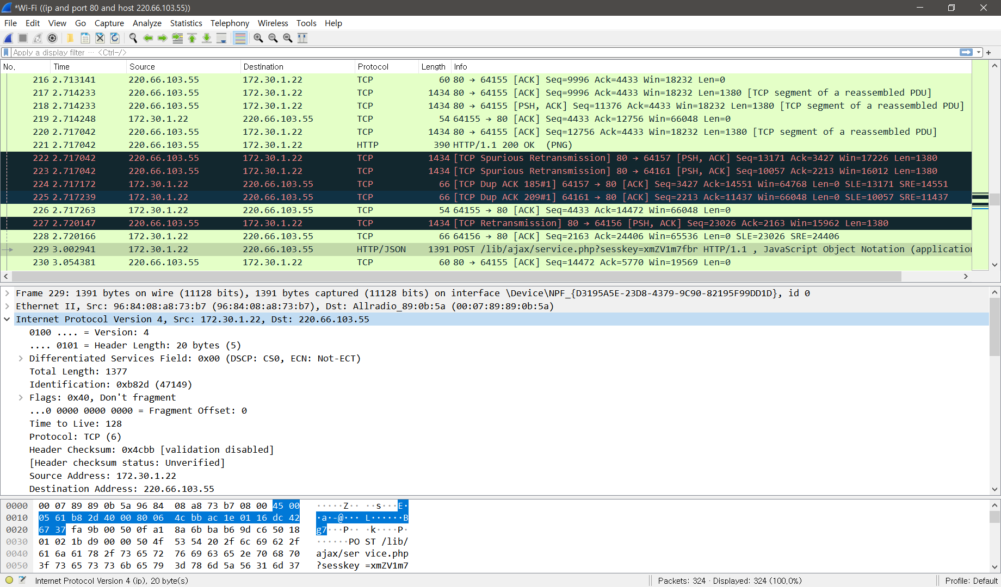
IP Packet 예 (172.30.1.22 <-> 220.66.103.55)

Slide 7
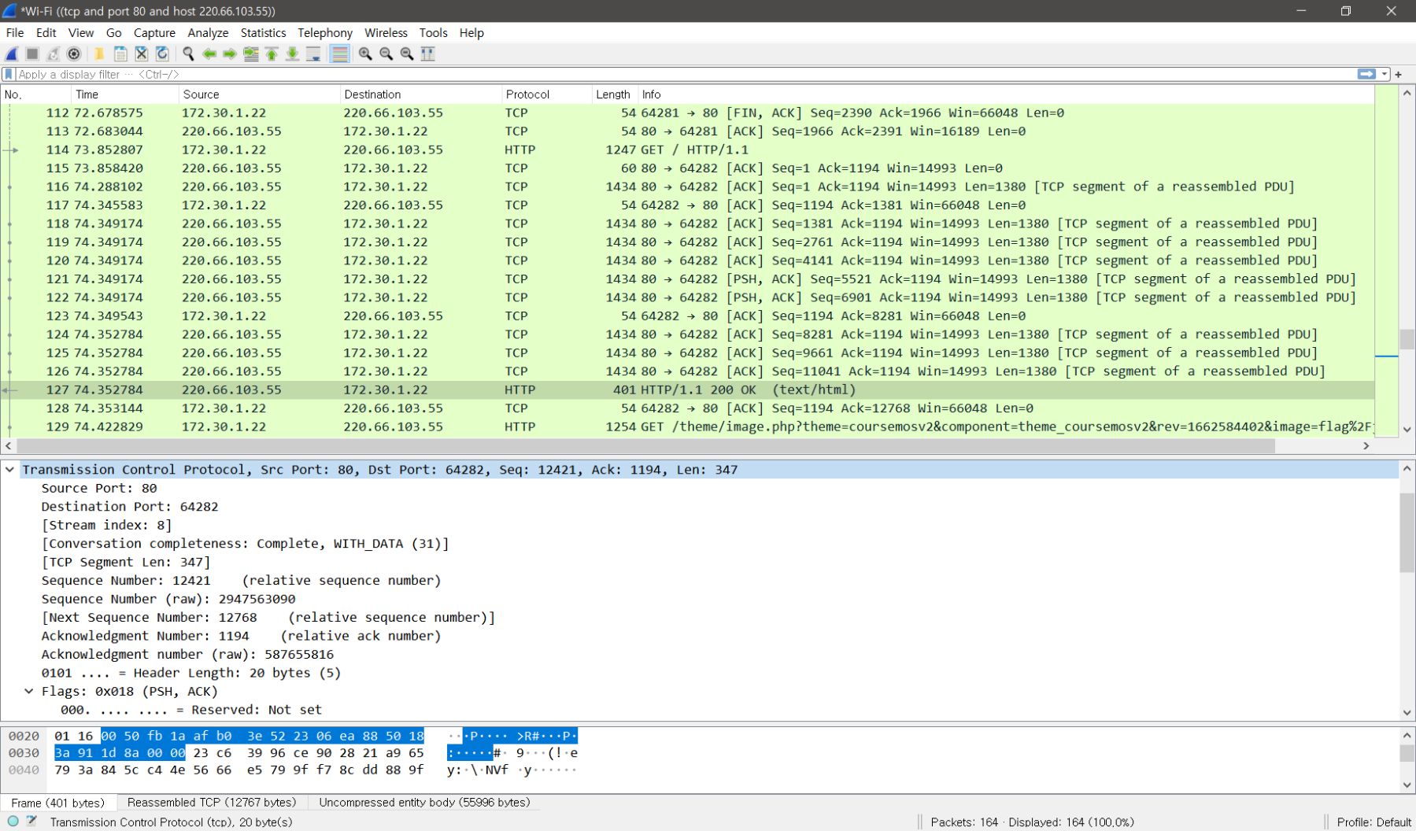
TCP Packet 예 (172.30.1.22:64282 <-> 220.66.103.55:80)

Slide 8
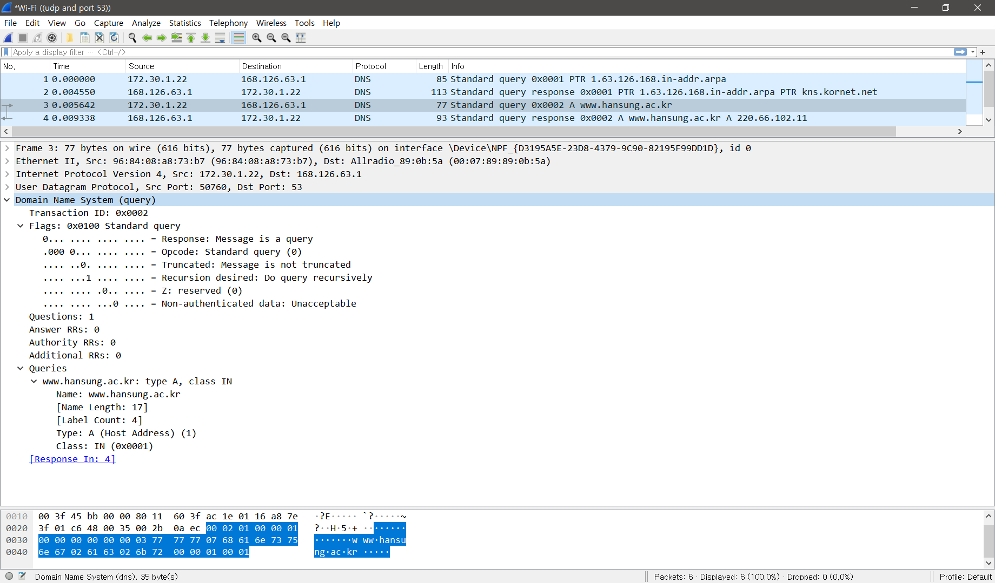
DNS Query (www.hansung.ac.kr ? )

Slide 9
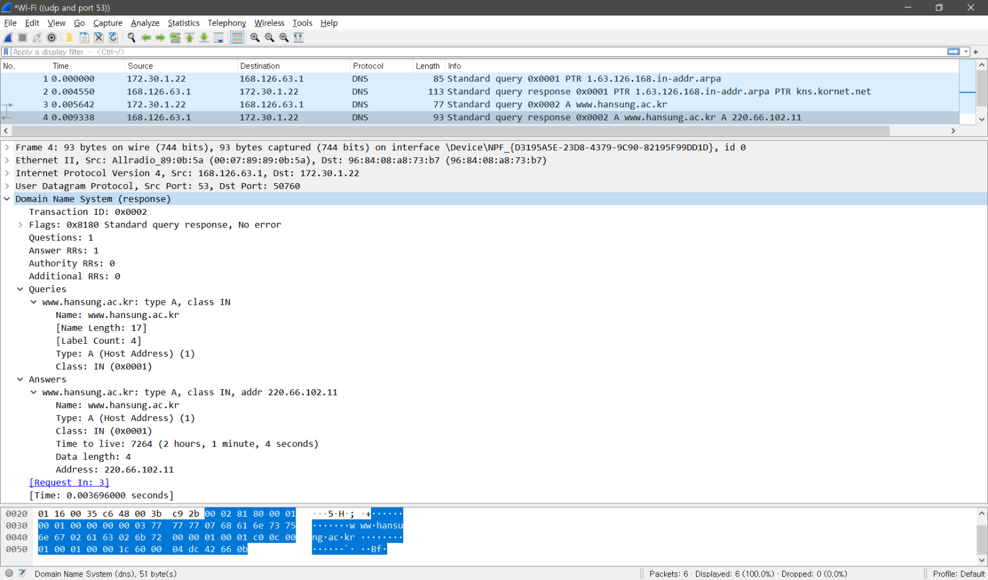
DNS Response (www.hansung.ac.kr = 220.66.102.11)

Slide 10
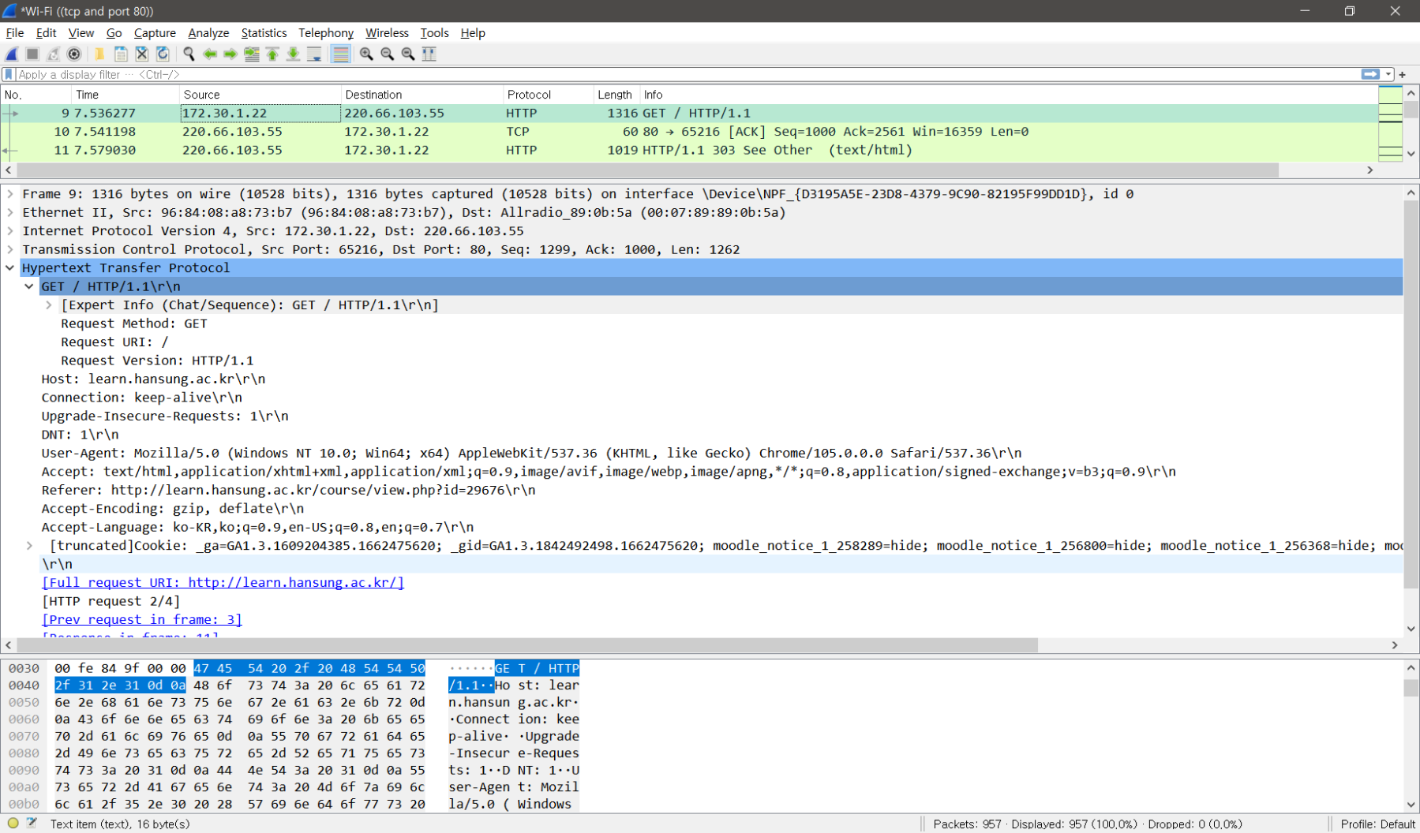
HTTP Data 예 (PC → Web Server)

Slide 11
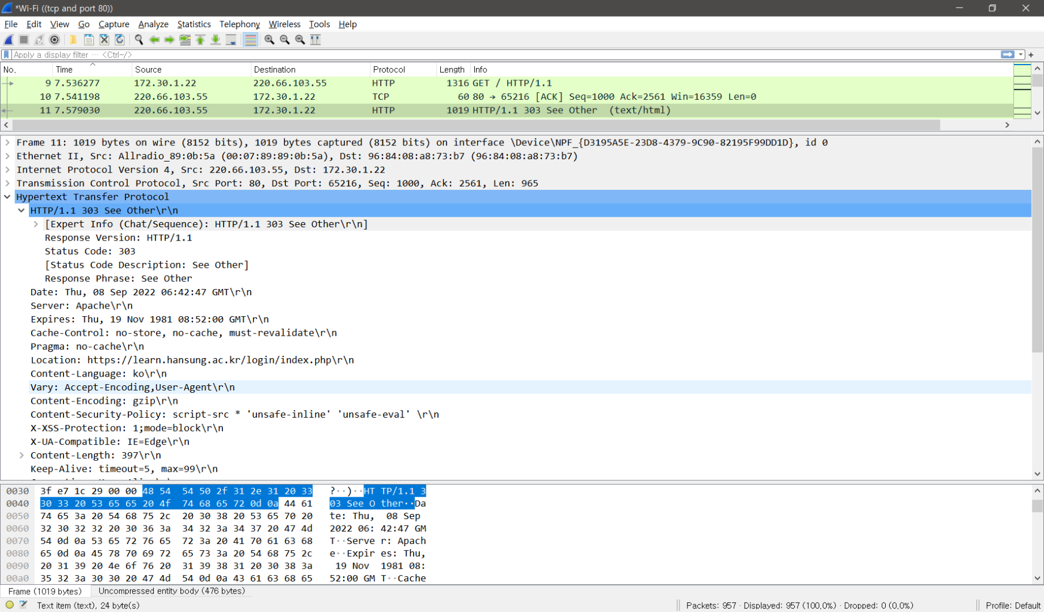
HTTP Data 예 (Web Server → PC)

Slide 12
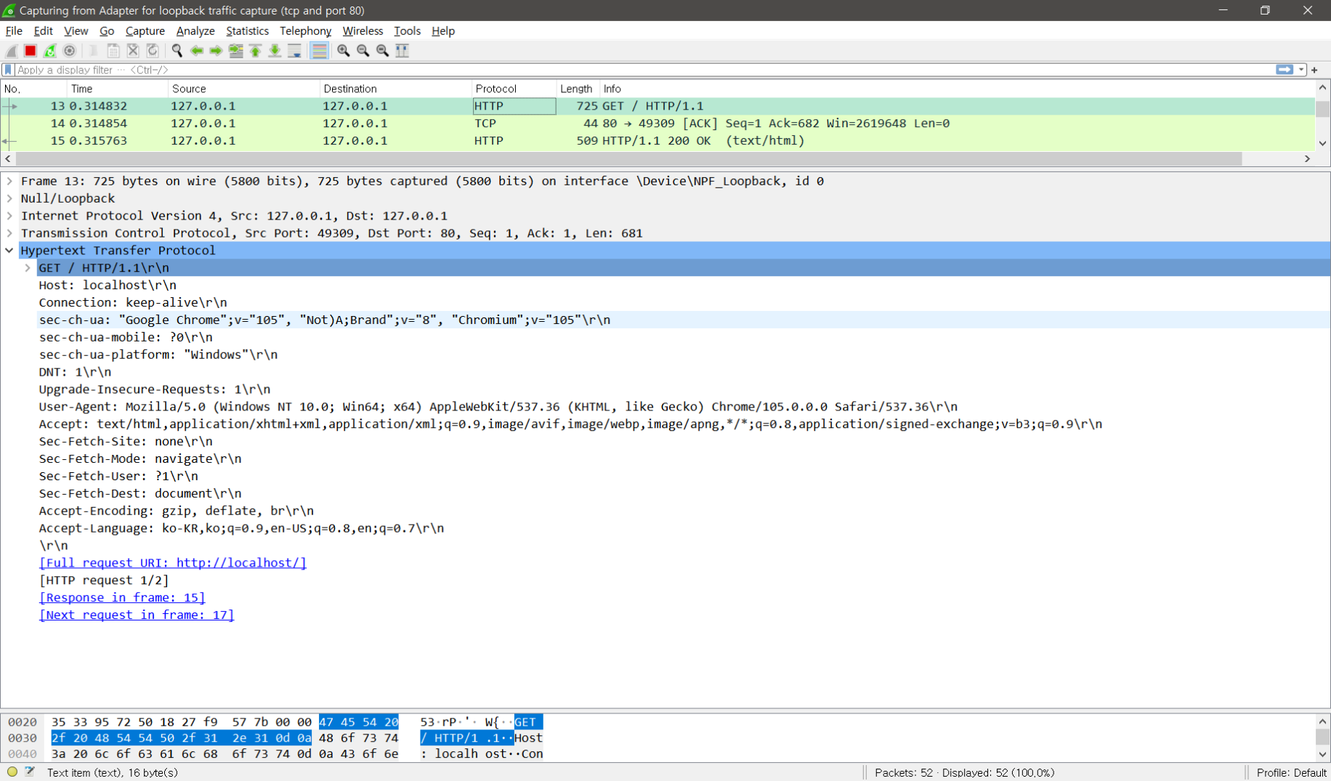
HTTP Data (Chrome → Mongoose Web Server)
Server IP
127.0.0.1 사용하면 됨

Slide 13
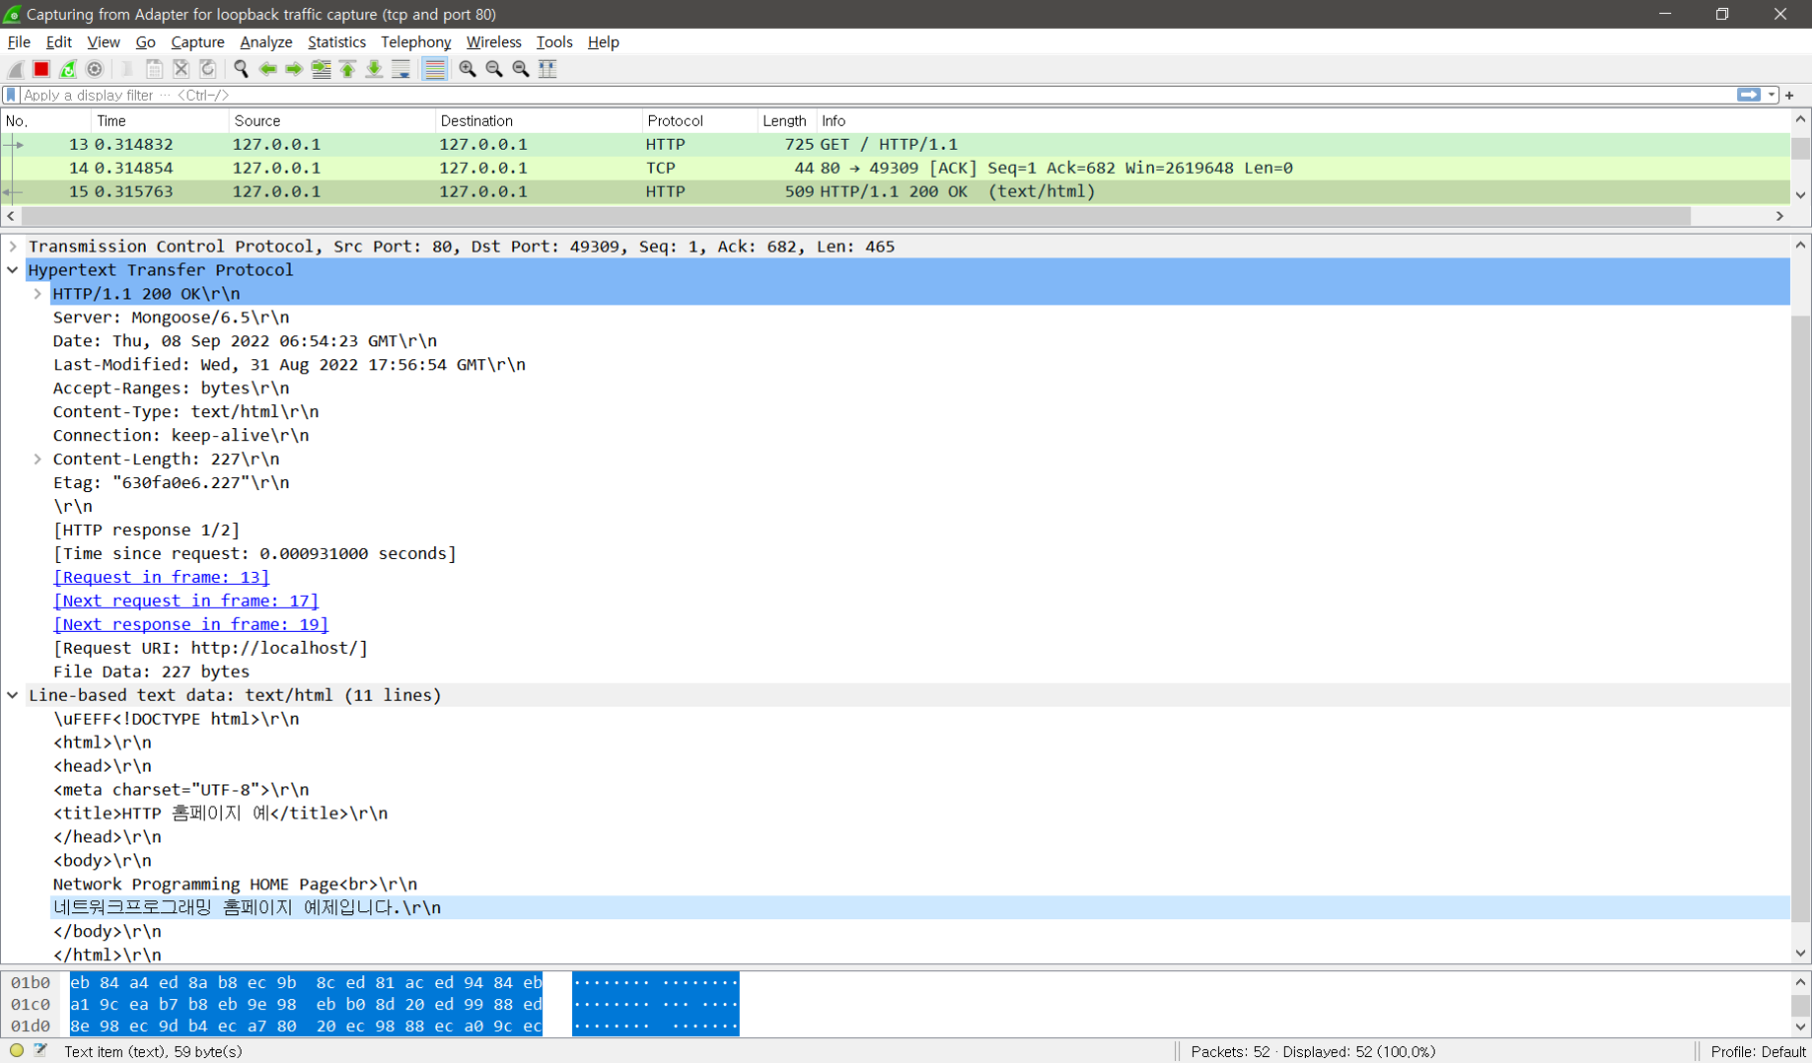
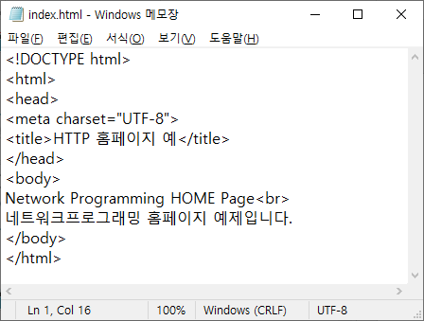
Wireshark 분석 결과

